Slide 1
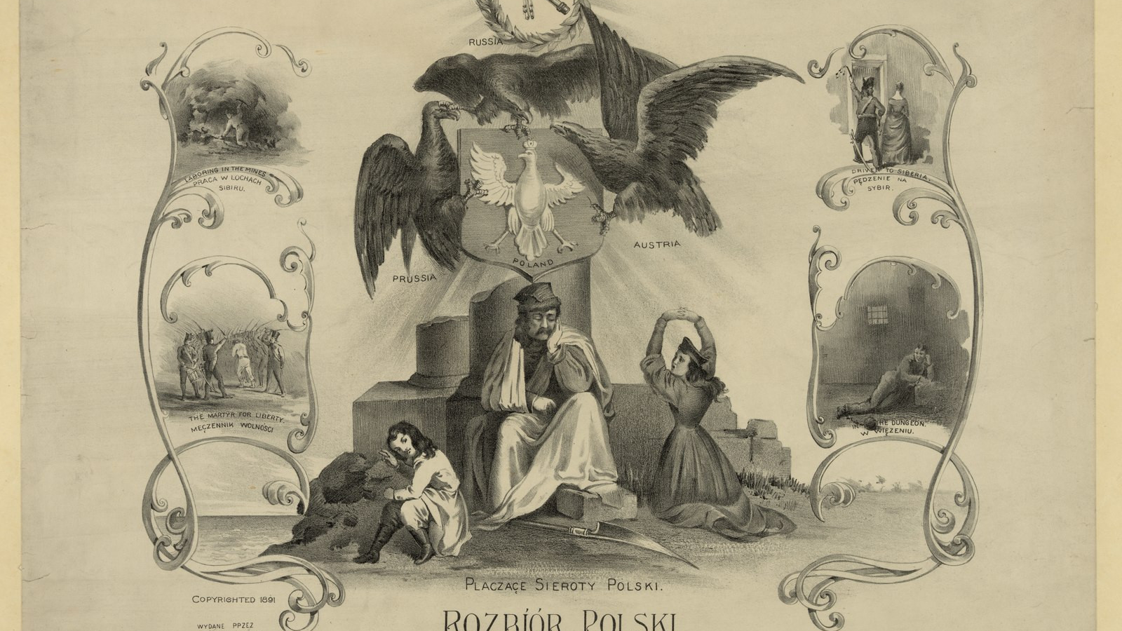
Koniec I Rzeczypospolitej 1795

Slide 2

Święto niepodległości

Slide 3
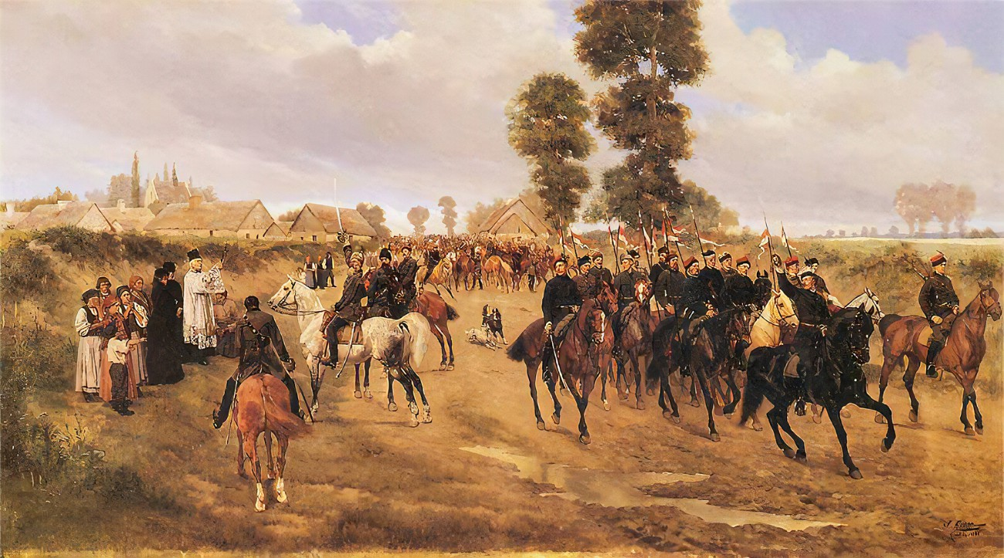
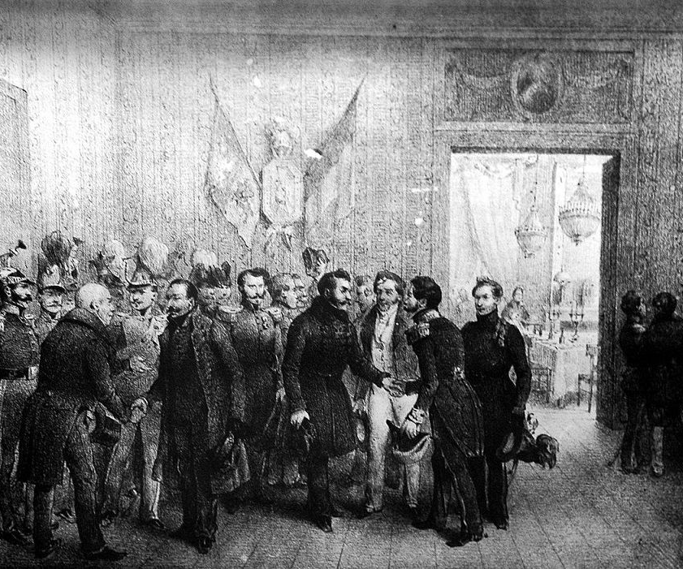
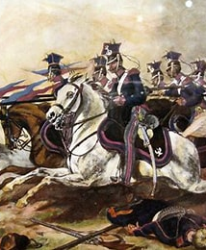
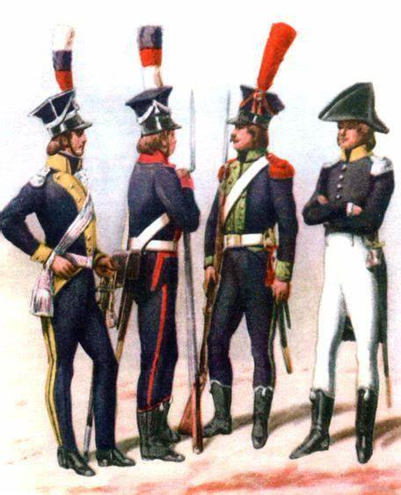
Krótka historia długiej niewoli
Czyli 123 lata zaborów

Slide 4
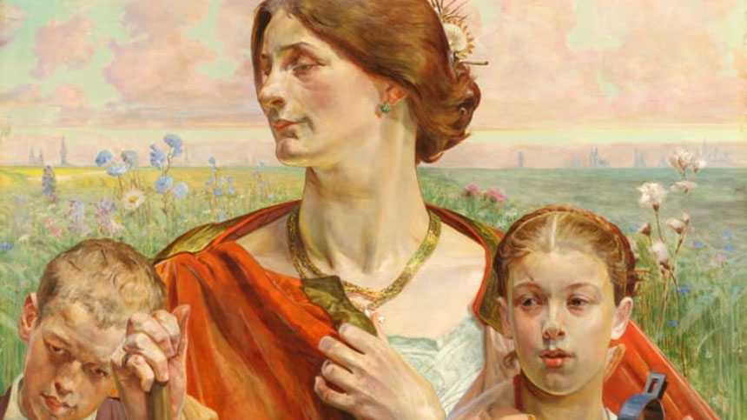
Ojczyzna

Slide 5
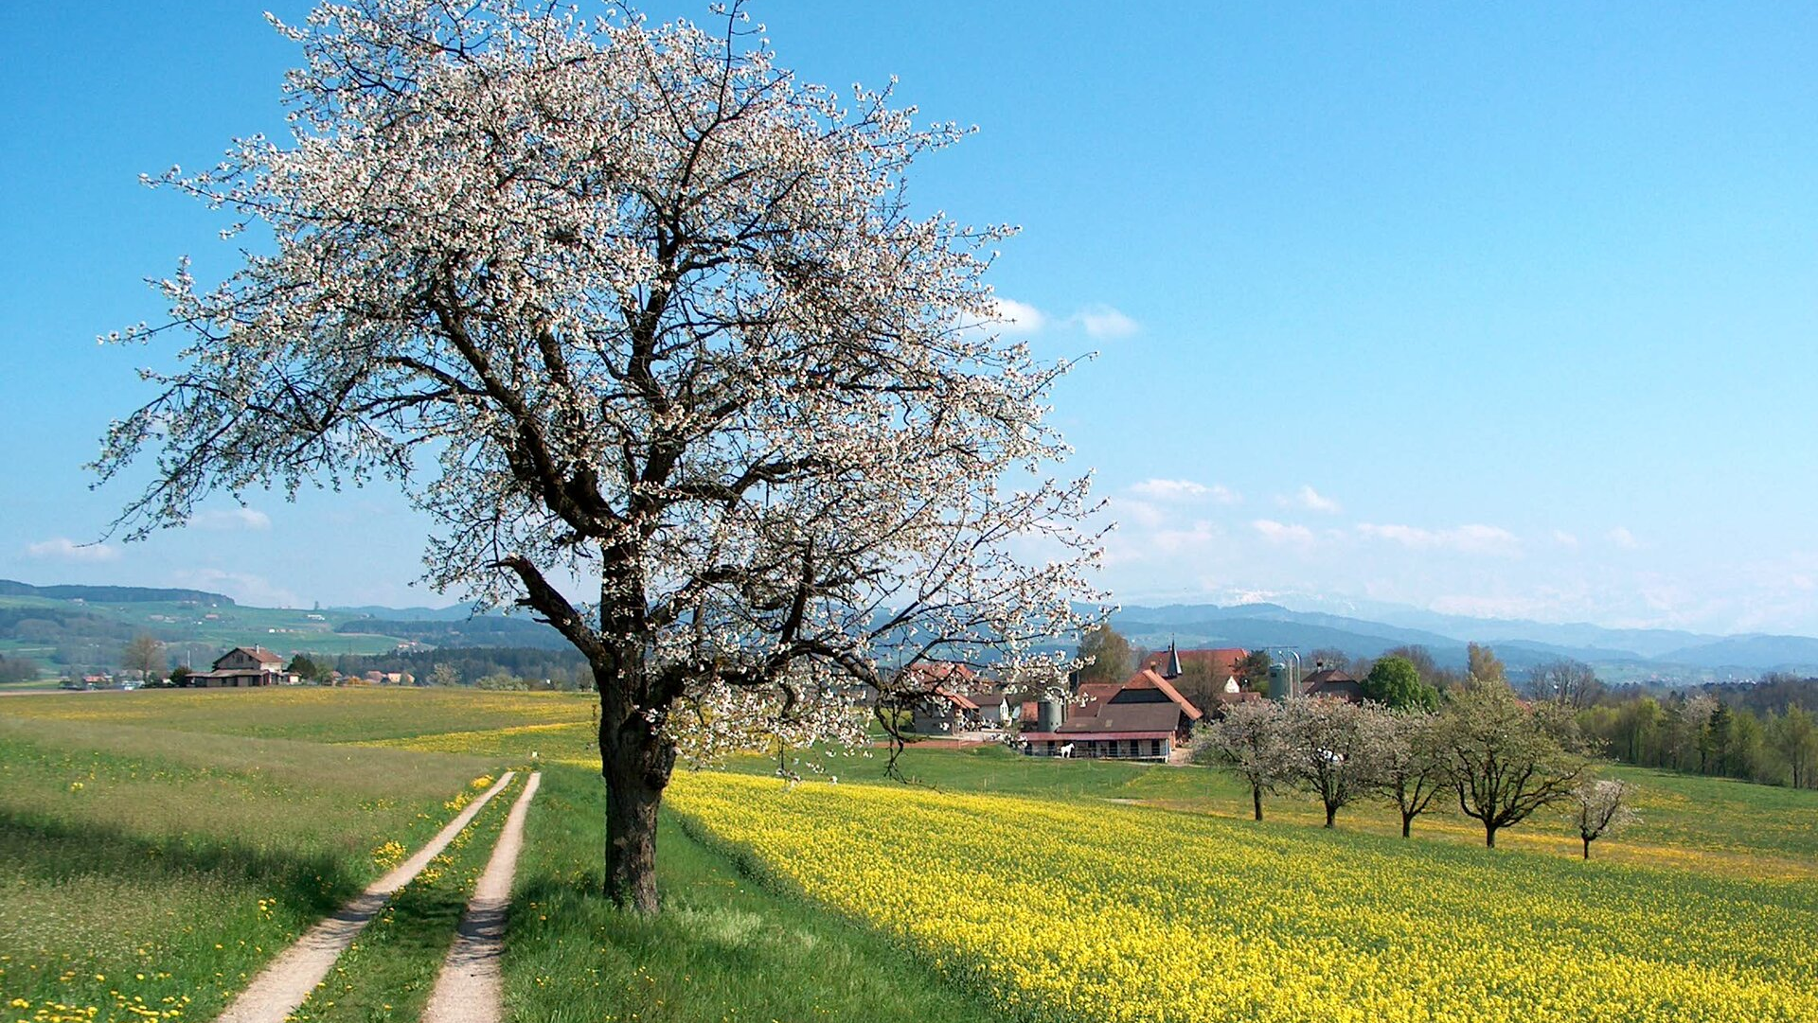

Slide 6
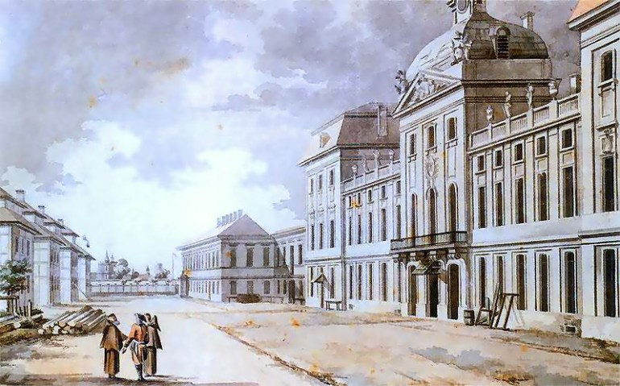
Szkoła Rycerska

Slide 7

Hymn do miłości ojczyzny

Slide 8
HYMN DO MIŁOŚCI OJCZYZNY
ŚWIĘTA MIŁOŚCI KOCHANEJ OJCZYZNY,
CZUJĄ CIĘ TYLKO UMYSŁY POCZCIWE,
DLA CIEBIE ZJADŁE SMAKUJA TRUCIZNY,
DLA CIEBIE WIĘZY , PĘTA NIEZELŻYWE.
KSZTAŁCISZ KALECTWO PRZEZ CHWALEBNE BLIZNY,
GNIEŹDZISZ W UMYŚLE ROZKOSZY PRAWDZIWE,
BYLE CIĘ TYLKO WSPOMÓC, BYLE WSPIERAĆ,
NIE ŻAL ŻYĆ W NĘDZY, NIE ŻAL I UMIERAĆ.

Slide 9
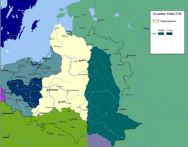
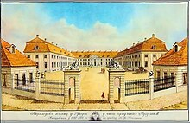
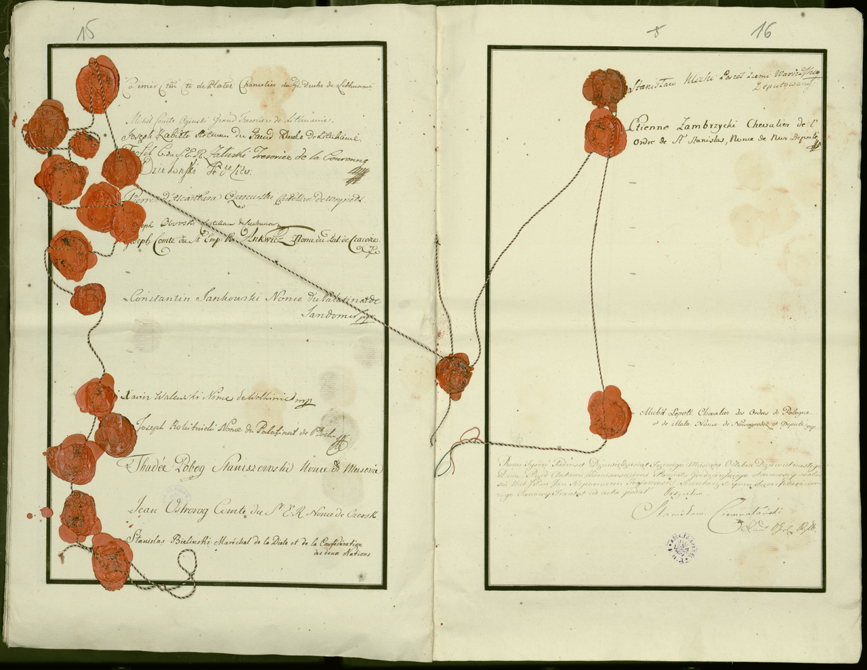
II rozbiór Polski 1793

Slide 10
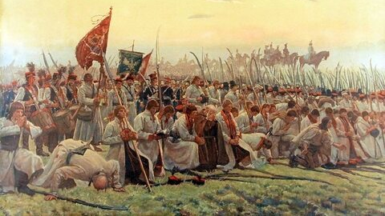
Powstanie kościuszkowskie 1794

Slide 11
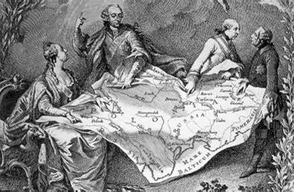
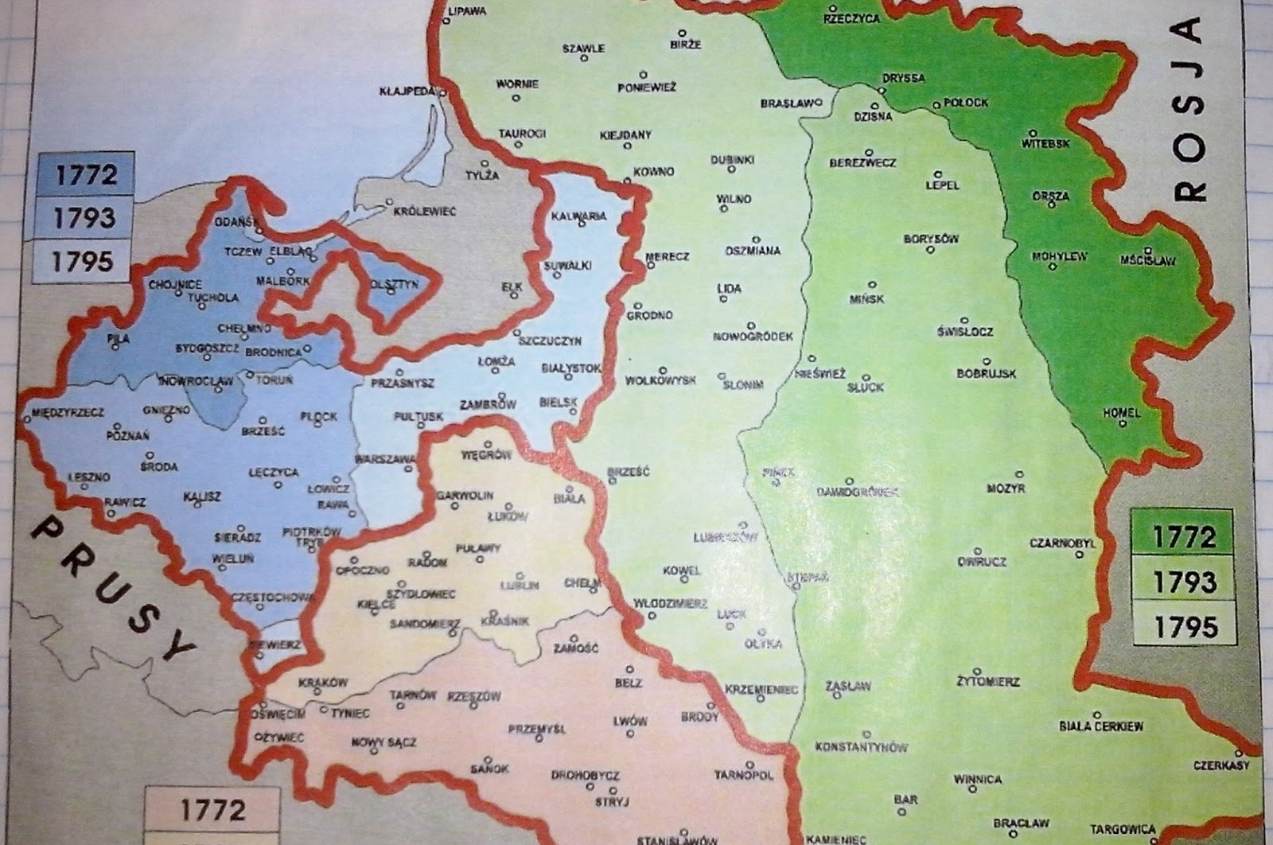

III rozbiór Polski 1795
Koniec I Rzeczypospolitej

Slide 12
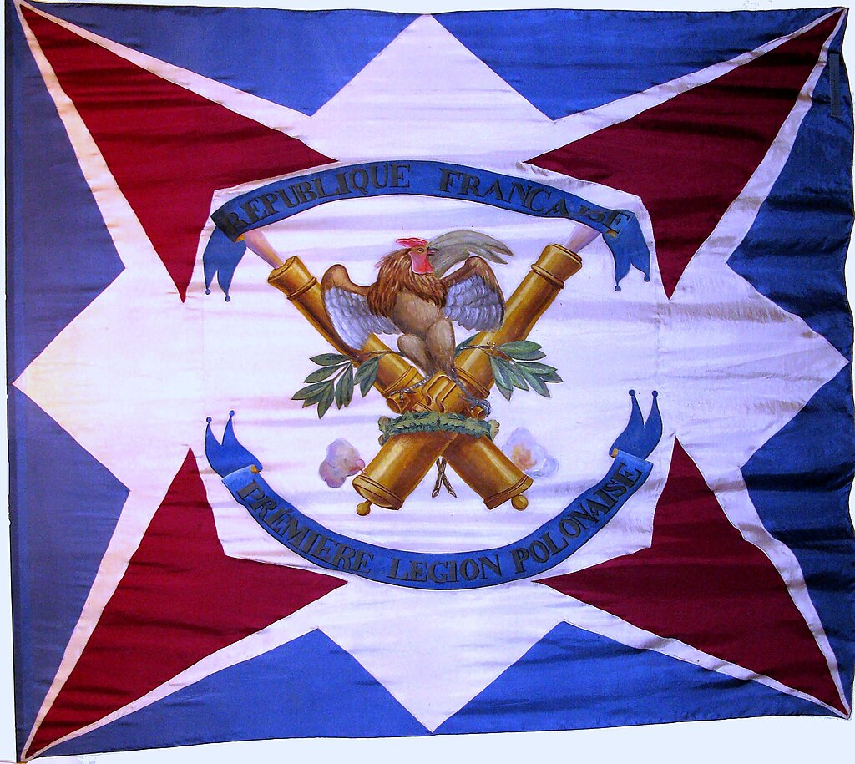
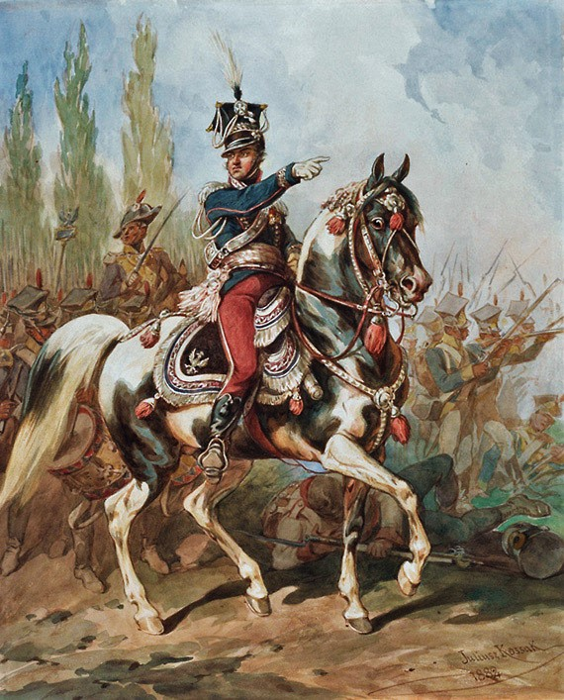

Legiony gen. Dąbrowskiego
Wszyscy ludzie są braćmi

Slide 13
Mazurek Dąbrowskiego
Jeszcze Polska nie zginęła,
Kiedy my żyjemy.
Co nam obca przemoc wzięła,
Szablą odbierzemy.
Marsz, marsz Dąbrowski,
Z ziemi włoskiej do Polski.
Za twoim przewodem
Złączym się z narodem.
Przejdziem Wisłę, przejdziem Wartę,
Będziem Polakami.
Dał nam przykład Bonaparte,
Jak zwyciężać mamy.
Marsz, marsz Dąbrowski …
Jak Czarniecki do Poznania
Po szwedzkim zaborze,
Dla ojczyzny ratowania
Wrócim się przez morze.
Marsz, marsz Dąbrowski …
Już tam ojciec do swej Basi
Mówi zapłakany –
Słuchaj jeno, pono nasi
Biją w tarabany.
Marsz, marsz Dąbrowski …

Slide 14
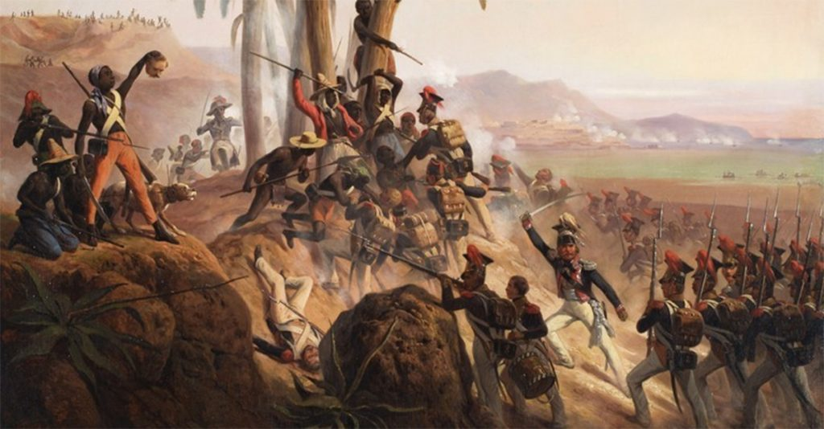
Legiony na San Domingo

Slide 15
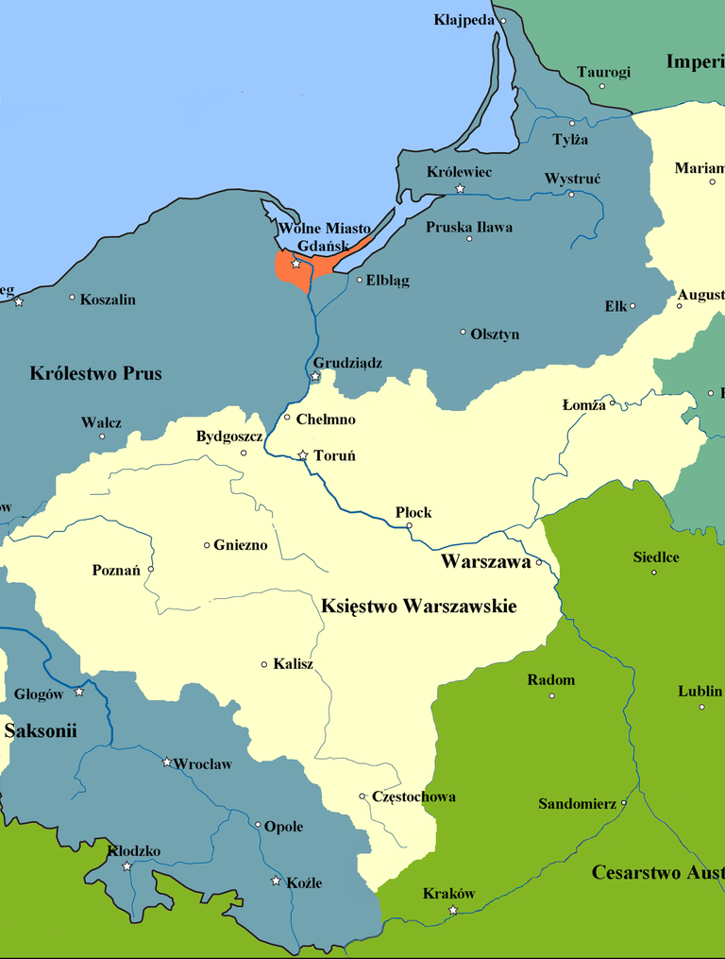

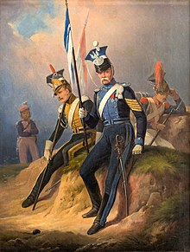
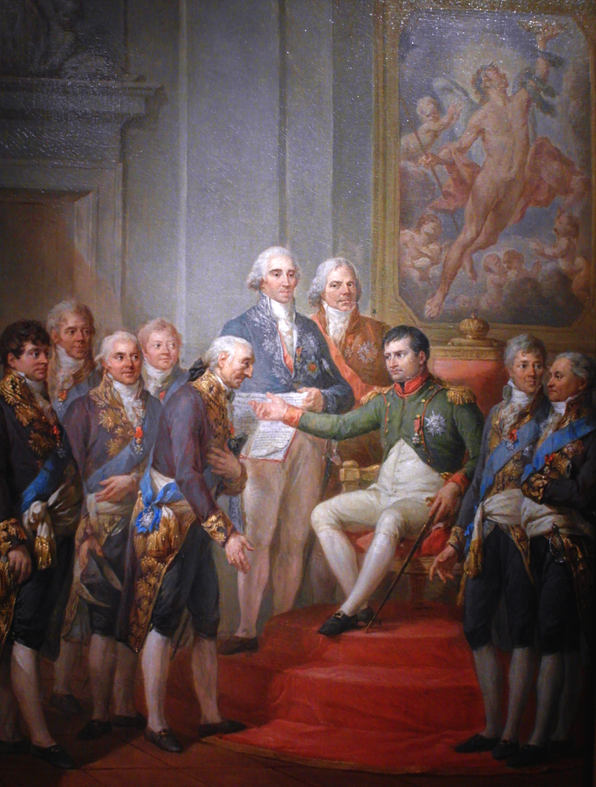
Księstwo Warszawskie- namiastka polskości

Slide 16

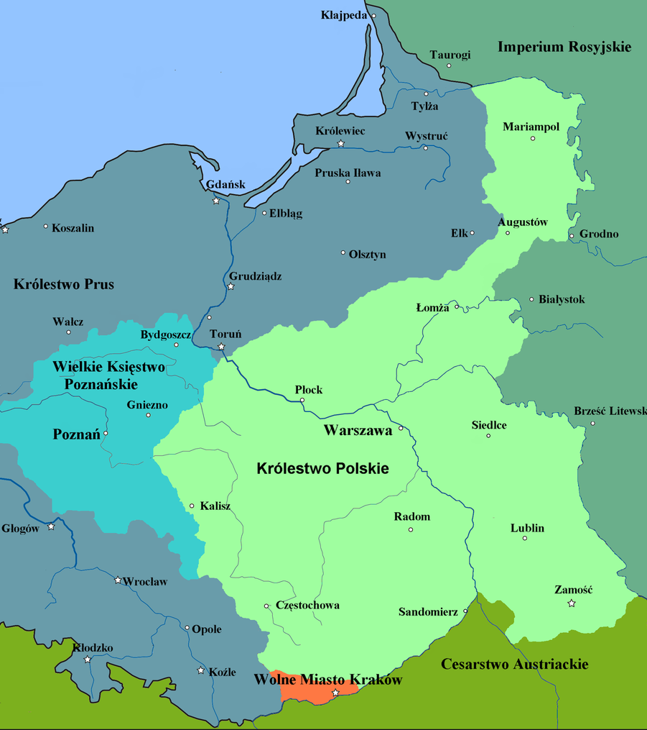
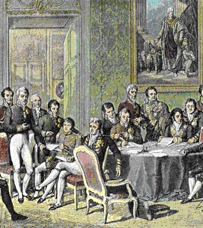
Kongres wiedeński 1814-15

Slide 17
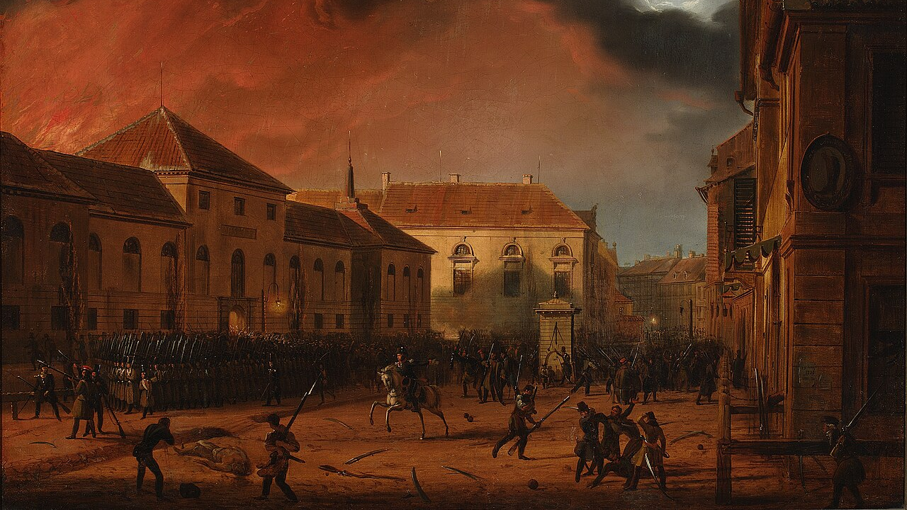
Powstanie listopadowe 1830- 31

Slide 18
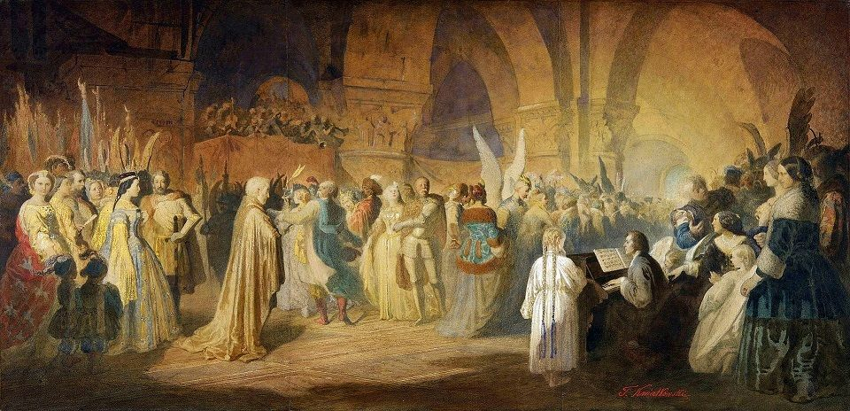
Wielka Emigracja

Slide 19
Gdy naród do boju
Armaty pod Stoczkiem zdobywała wiara
rękami czarnymi od pługa,
panowie w stolicach kurzyli cygara,
radzili o braciach zza Buga.
(Refren)
Wszak waszym był synem ów niecny kunktator
co wzbudzał przed wrogiem obawę,
i wódz ten naczelny, pobożny dyktator,
i zdrajca, co sprzedał Warszawę.
Lecz kiedy nadejdzie godzina powstania,
magnatom lud ucztę zgotuje,
Piekielną muzykę zaprosi do grania,
a szlachta niech wtedy tańcuje.
(Refren)
Gdy naród do boju wystąpił z orężem,
panowie w stolicy bawili.
Gdy naród zawołał: "Umrzem lub zwyciężym!"
panowie o czynszach radzili.
Refren:
O, cześć wam panowie, magnaci,
za naszą niewolę, kajdany,
o, cześć wam książęta, hrabiowie, prałaci,
za kraj nasz krwią bratnią zbryzgany.
Refren:

Slide 20
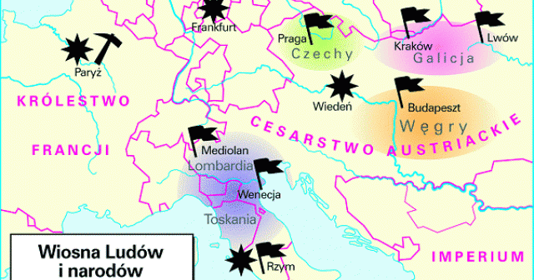
Wiosna Ludów w Europie 1848- 49

Slide 21
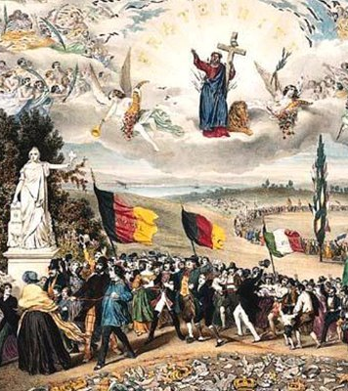
Marsz Polonia
Rozproszeni po wszem świecie, gnani w obce wojny.
Zgromadziliśmy się przecie, w jedno kółko zbrojne.
Marsz, marsz Polonia,
Nasz dzielny narodzie,
Odpoczniemy po swej pracy,
W ojczystej zagrodzie.
Marsz, marsz Polonia,
Nasz dzielny narodzie,
Odpoczniemy po swej pracy,
W ojczystej zagrodzie.

Slide 22
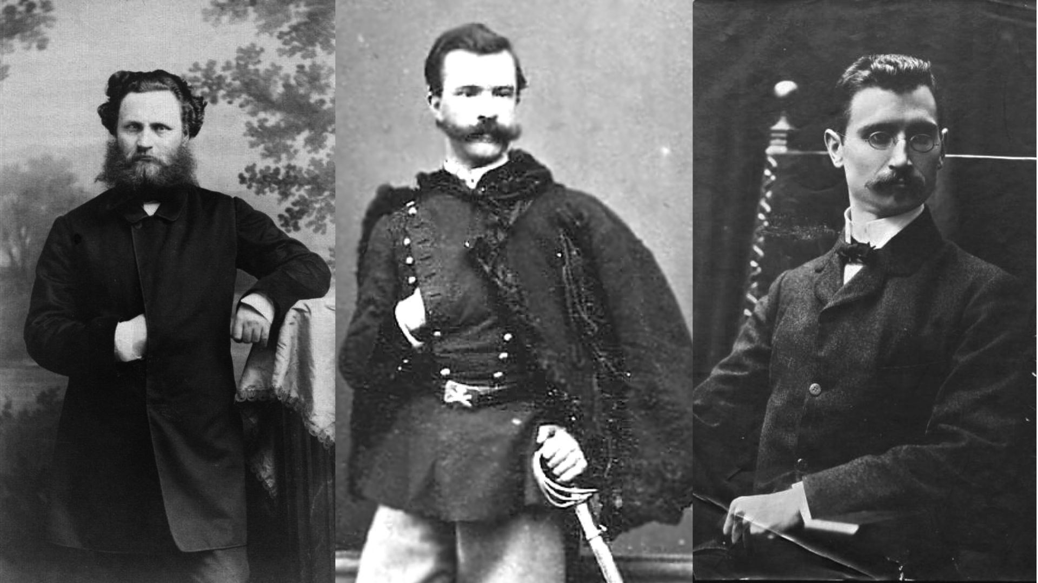
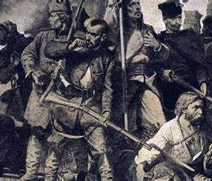
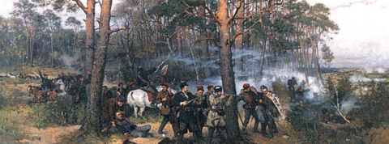
Powstanie styczniowe 1863

Slide 23
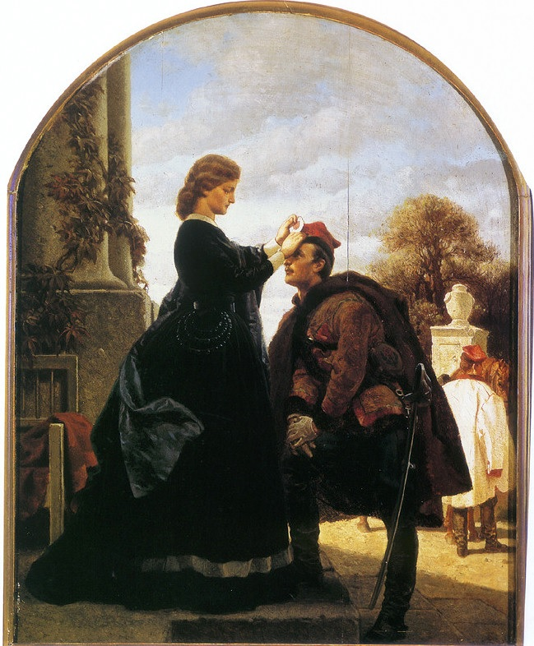
Pożegnanie powstańca- kobiety w czasie powstania

Slide 24
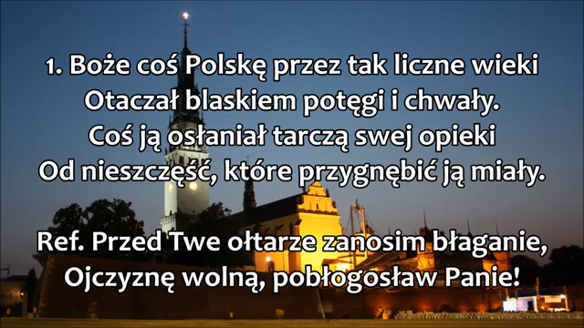

Slide 25
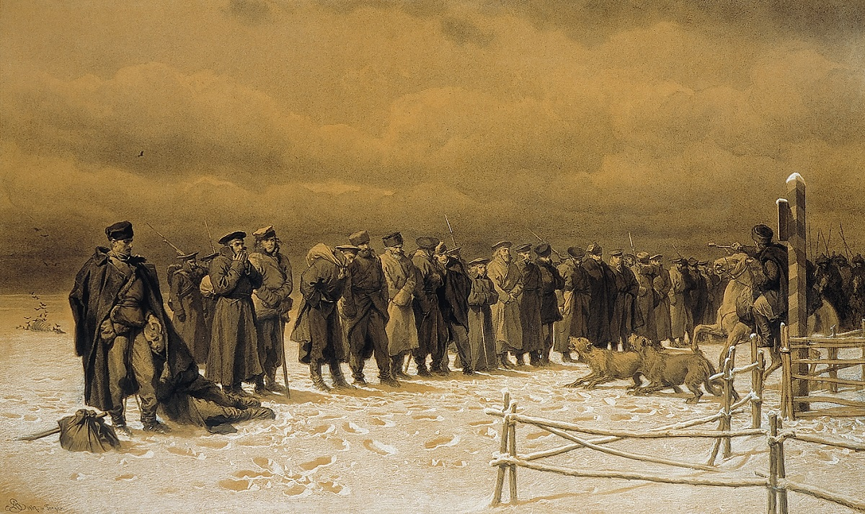
Pochód na Sybir

Slide 26
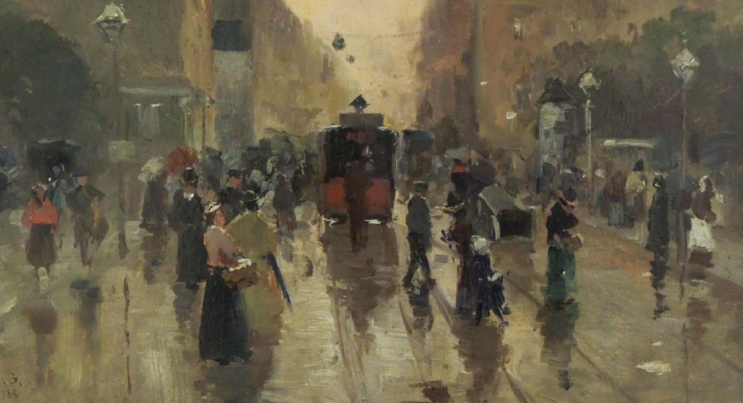
Pozytywizm

Slide 27

Miejcie nadzieję
Miejcie nadzieję! Nie tę lichą, marną​
Co rdzeń spróchniały w wątły kwiat ubiera,​
Lecz tę niezłomną, która tkwi jak ziarno​
Przyszłych poświęceń w duszy bohatera.​
​
Miejcie odwagę! Nie tę jednodniową,​
Co w rozpaczliwym przedsięwzięciu pryska,​
Lecz tę, co wiecznie z podniesioną głową​
Nie da się zepchnąć z swego stanowiska.​
​
Miejcie odwagę! Nie tę tchnącą szałem,​
Która na oślep leci bez oręża,​
Lecz tę, co sama niezdobytym wałem /​
Przeciwne losy stałością zwycięża. / x2​
​Przestańmy własną pieścić się boleścią,
Przestańmy ciągłym lamentem się poić!
Kochać się w skargach jest rzeczą niewieścią, /
Mężom przystoi w milczeniu się zbroić. / x2
Lecz nie przestajmy czcić świętości swoje
I przechowywać ideałów czystość;
Do nas należy dać im moc i zbroję, /
By z kraju marzeń przeszły w rzeczywistość . / x2
Miejcie nadzieję! Nie tę lichą, marną
Co rdzeń spróchniały w wątły kwiat ubiera,
Lecz tę niezłomną, która tkwi jak ziarno /
Przyszłych poświęceń w duszy bohatera. /

Slide 28
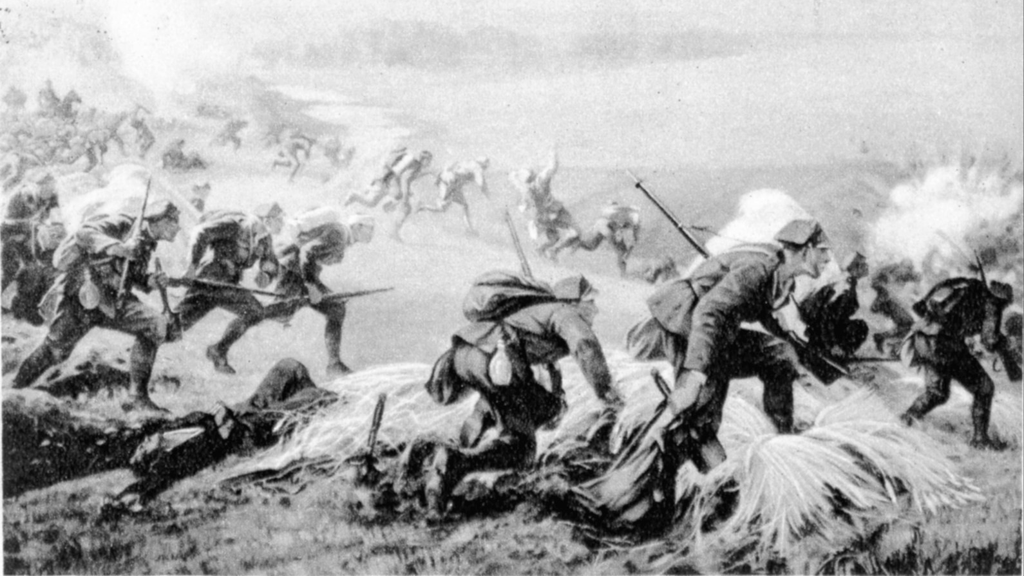
Wybuch I wojny światowej

Slide 29
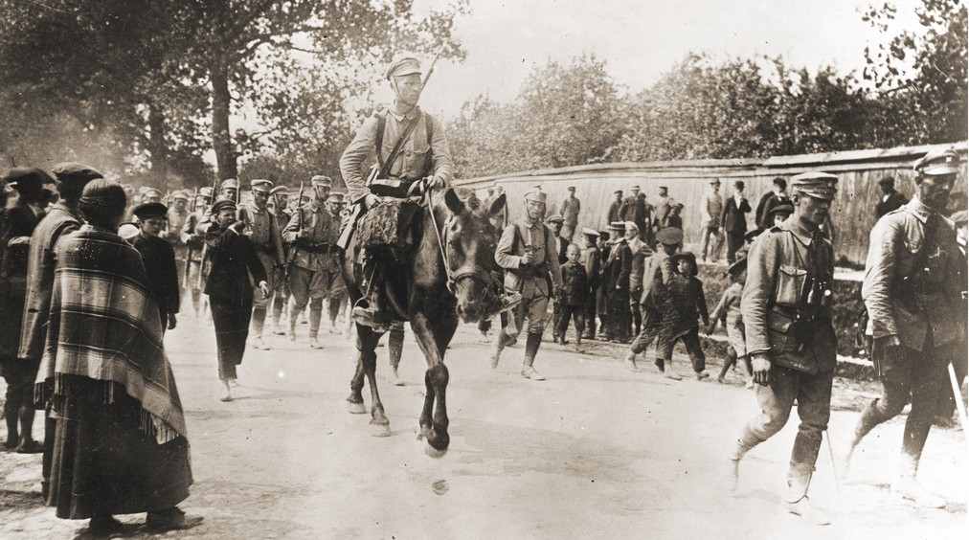
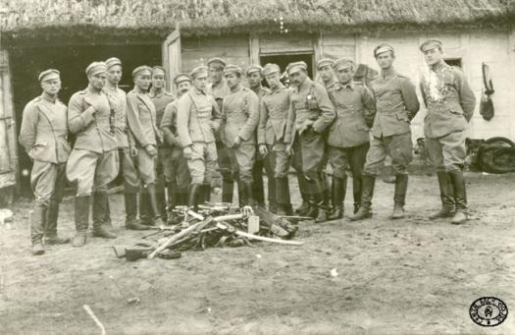
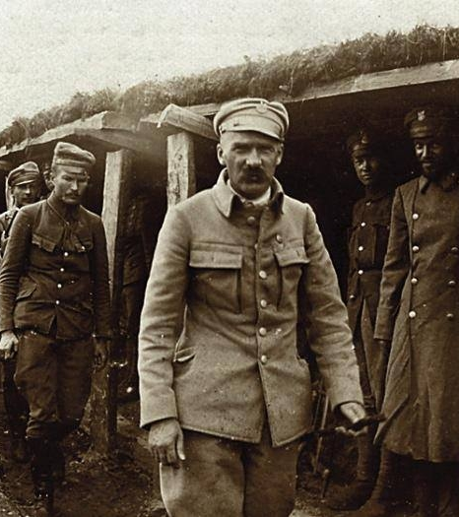

Józef Piłsudski i jego legioniści

Slide 30
Marsz I Brygady
1.Legiony to żołnierska nuta,
Legiony to ofiarny stos.
Legiony to żołnierska buta,
Legiony to straceńców los!
My pierwsza brygada, strzelecka gromada
Na stos rzuciliśmy nasz życia los,
Na stos, na stos! x2
2. O ileż mąk, ileż cierpienia,
O ileż krwi, wylanych łez,
Pomimo to nie ma zwątpienia,
Dodawał sił wędrówki kres.
My pierwsza brygada, strzelecka gromada
Na stos rzuciliśmy nasz życia los,
Na stos, na stos! x2

Slide 31
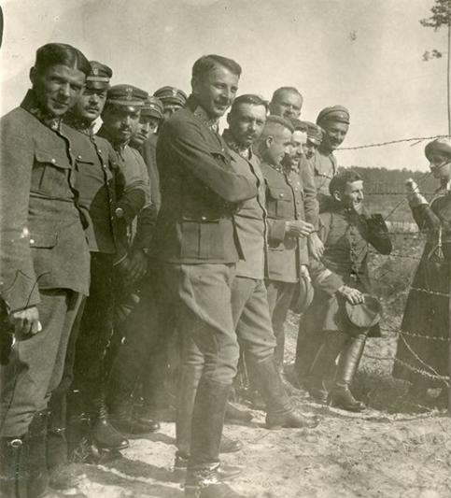
3. Mówili, żeśmy stumanieni
Nie wierząc w to, że chcieć to móc!
Lecz trwaliśmy osamotnieni
A z nami był nasz drogi wódz!
My pierwsza brygada, strzelecka gromada
Na stos rzuciliśmy nasz życia los,
Na stos, na stos! x2
4. Nie chcemy już od was uznania
Ni waszych mów ni waszych łez
Skończyły się dni kołatania
Do waszych dusz, do waszych kies.
My pierwsza brygada, strzelecka gromada
Na stos rzuciliśmy nasz życia los,
Na stos, na stos! x2

Slide 32
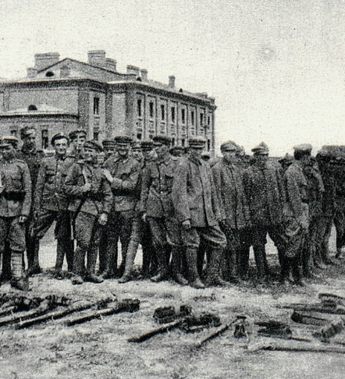
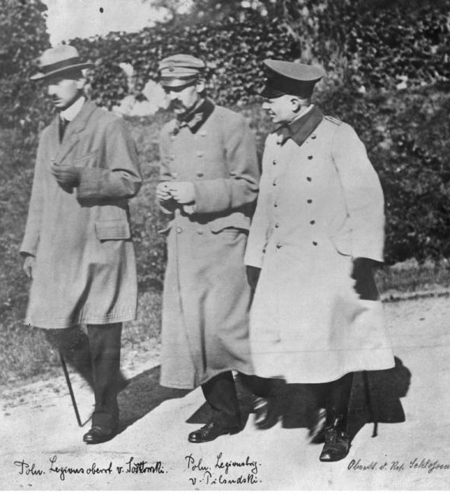
Kryzys przysięgowy

Slide 33
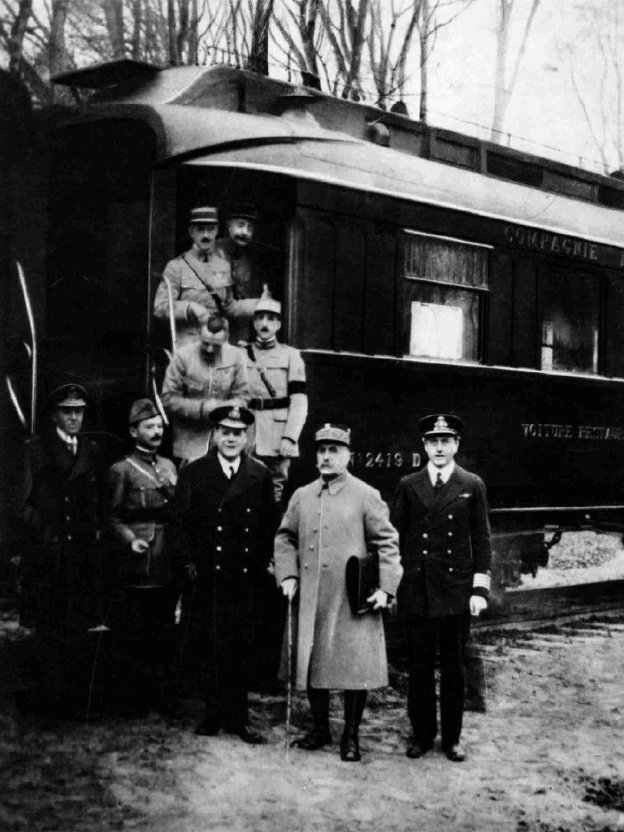
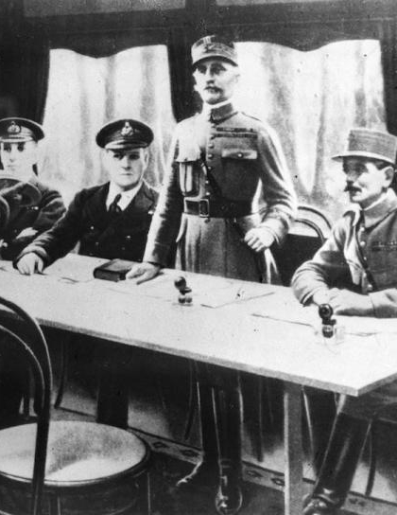
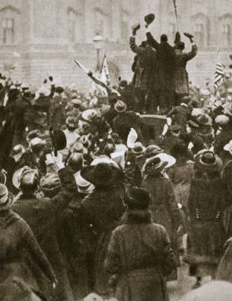
11 listopada 1918

Slide 34


Slide 35
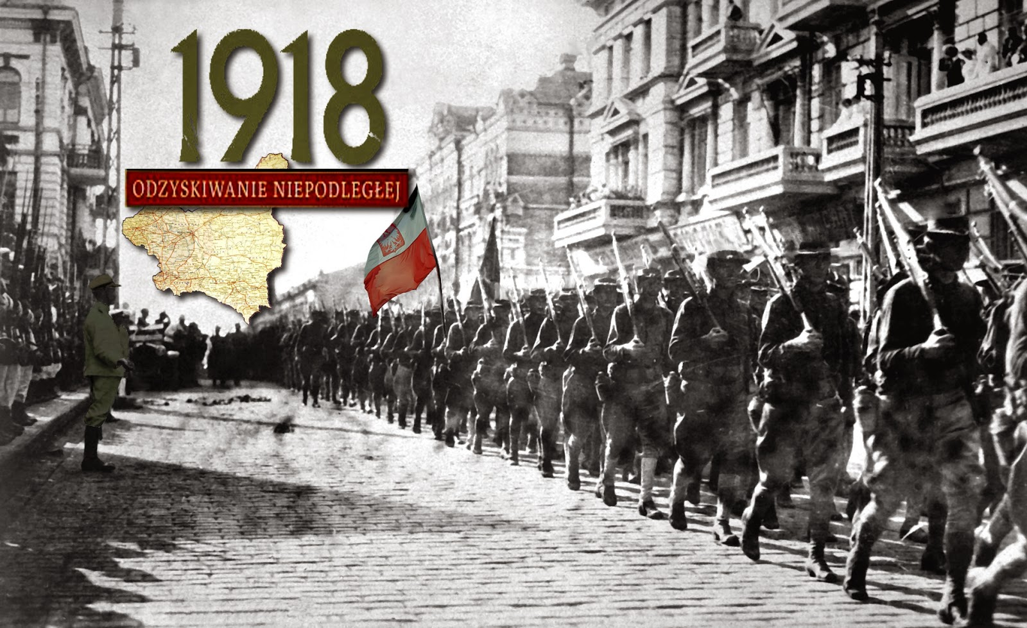
Niepodległość

Slide 36
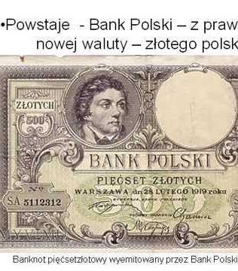
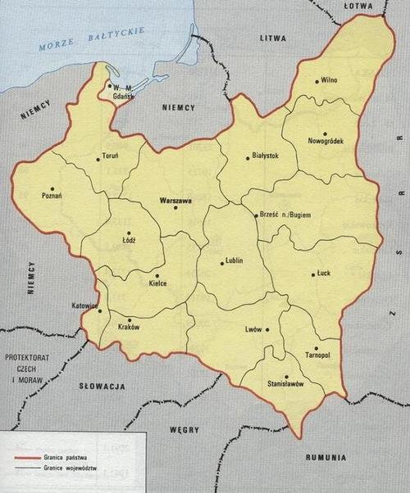
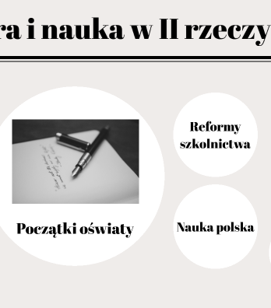
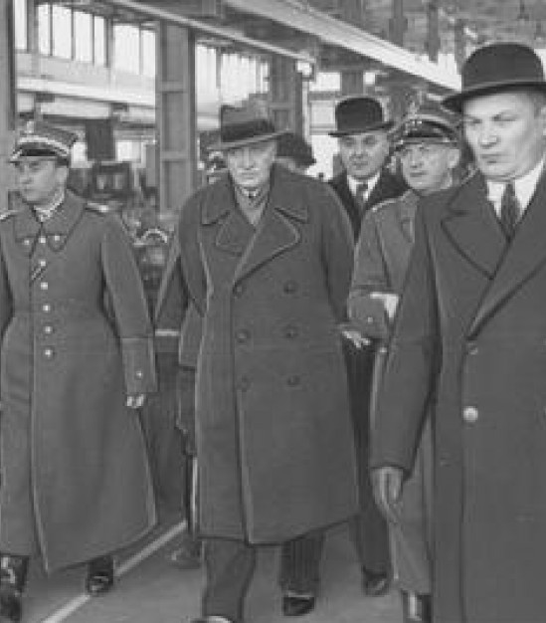
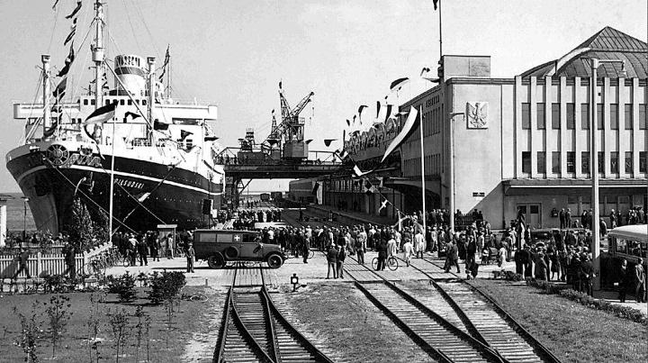
II Rzeczpospolita
REFORMA SZKOLNICTWA
REFORMA WALUTOWA
REFORMA ROLNA
NOWY PORT W GDYNI
CENTRALNY OKKRĘG PRZEMYSŁOWY

Slide 37
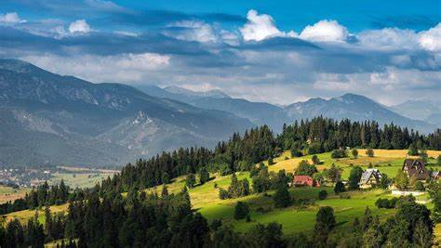

Slide 38

I to już koniec naszej "Krótkiej historii długiej niewoli"
Dziękujemy za uwagę

